Slide 1
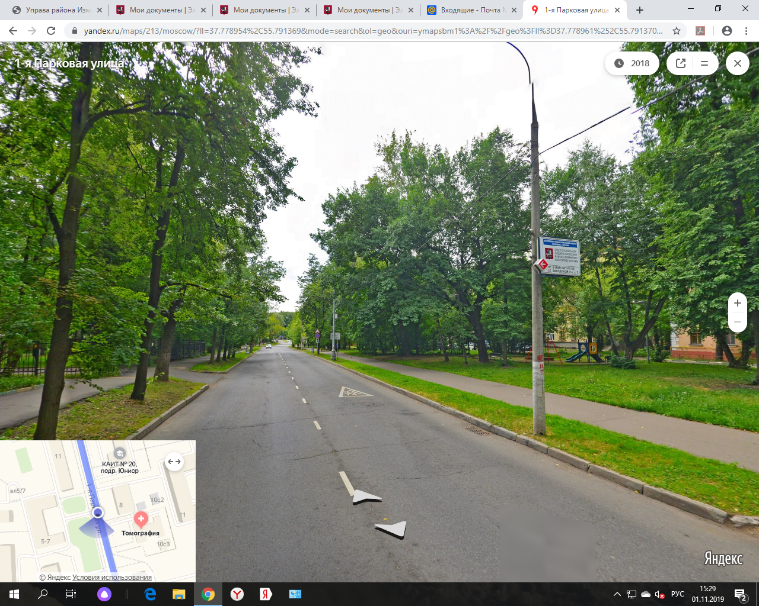
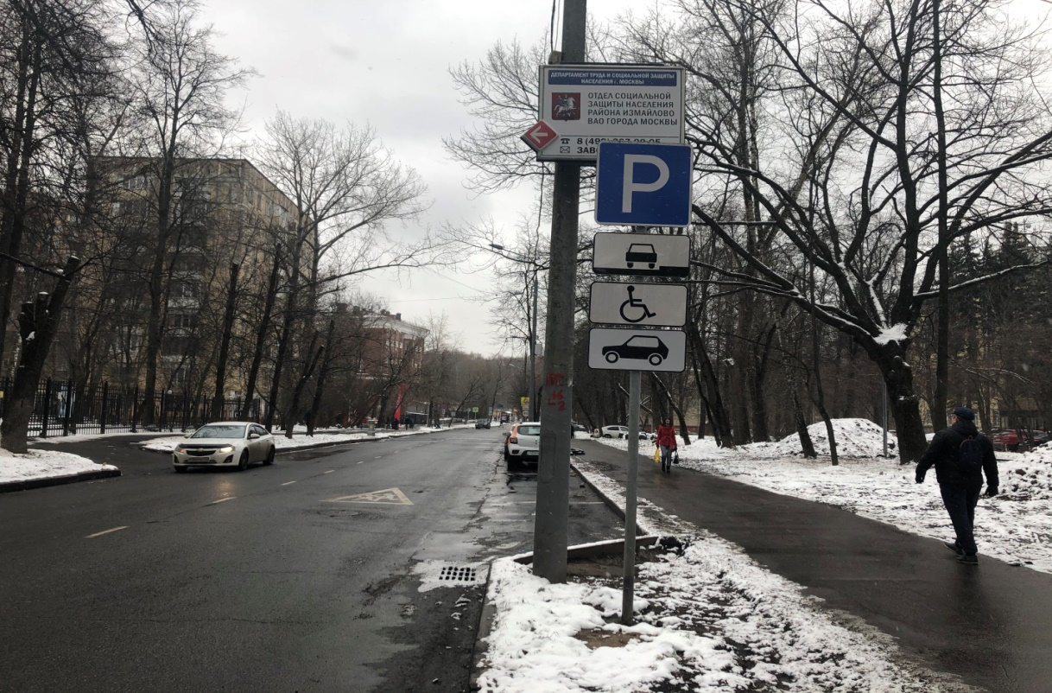
1-я Парковая ул. – обустройство парковочного кармана, нерегулируемого пешеходного перехода, пешеходных ограждений.
Было
Стало

Slide 2
